Slide 1
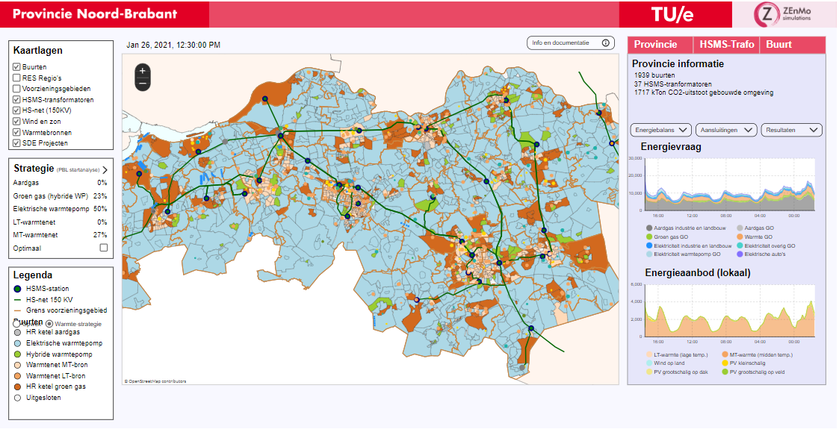
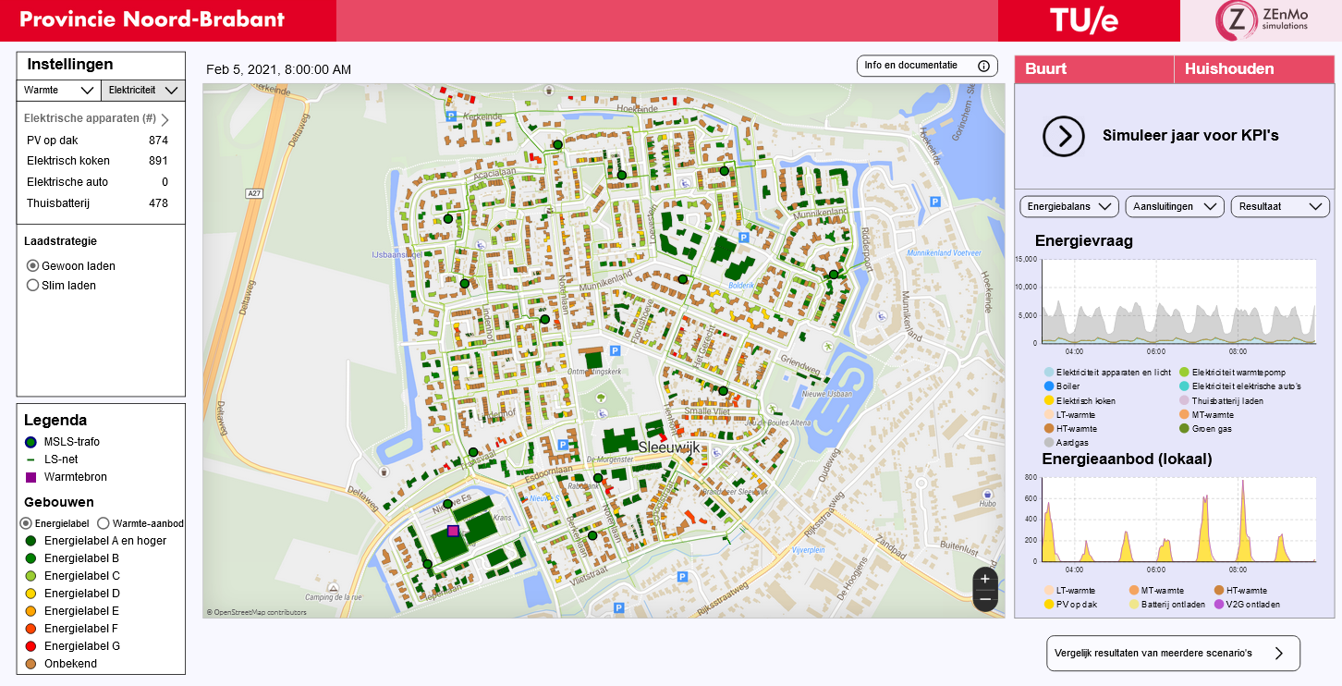
Welkom bij Zenmo simulations
Onze missie is het versnellen van de energietransitie.
Wij maken simulaties die laten zien hoe gebieden snel over kunnen schakelen op zon, wind, elektrisch vervoer, etc.
Door de netcongestie ligt de nadruk nu op bedrijventerreinen die meer willen doen met het bestaande elektriciteitsnet.
Onze simulaties zijn:
Open source
Interactief
Agent-based
Digital twins

Slide 2
We werken nauw samen met universiteiten
Wij initieerden NEON research wat hetzelfde doel nastreeft als Zenmo (35 PhDs, 20 profs, 20 bedrijven)
Vier van onze medewerkers zijn/worden PhD
Wij willen een verbindende schakel zijn tussen de kennis van universiteiten en de maatschappelijke uitdaging van de energietransitie

Slide 3
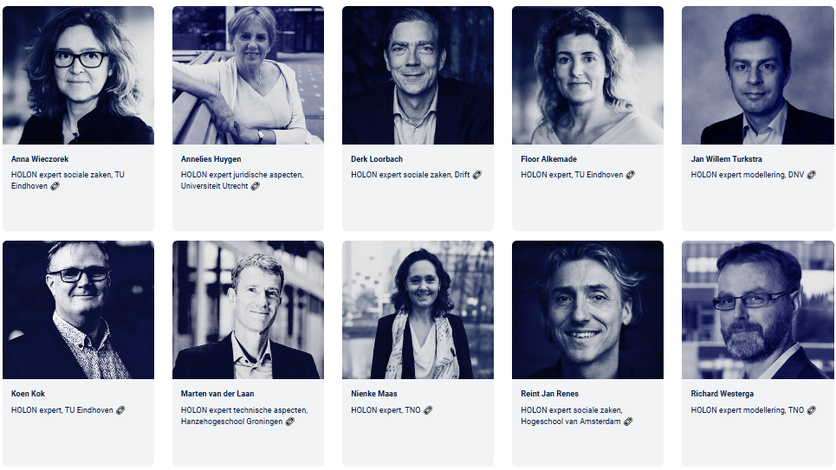
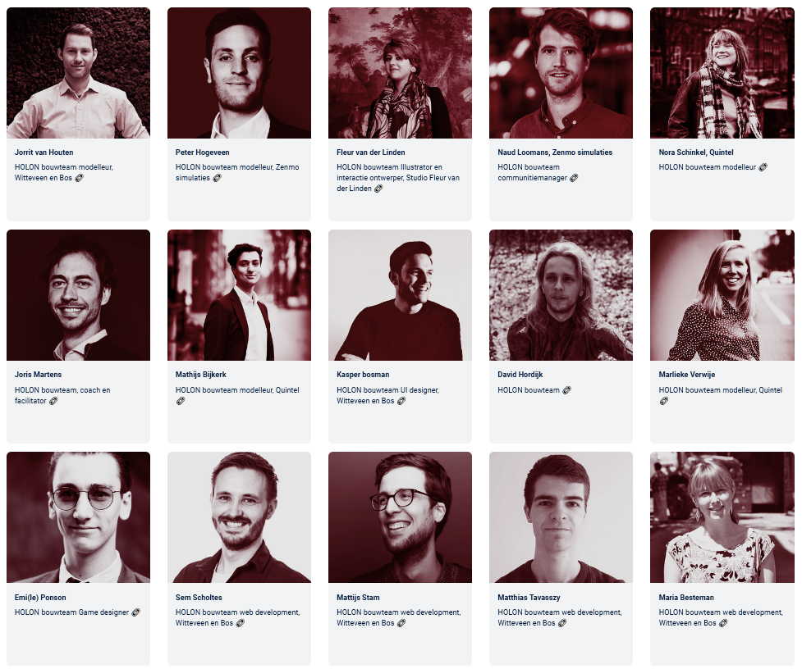
Zenmo initieerde holontool.nl Zenmo Zero is voor specifieke gebieden
Holon = energy hub + sociaal + rekening houden met Tennet
Netbeheerders willen 8 miljard per jaar extra voor netverzwaring en het wordt pas in 2030 beter
Ik schat de waarde van holons tm. 2030 op minimaal 10 miljard:
Zon en wind meer waard maken
CO2 reductie en minder uitgeven aan fossiel
Economische groei en vestigingsklimaat faciliteren
Daarom ontwikkelen we Zenmo Zero: om holons te faciliteren

Slide 4
Het nut van holons:
Piekmijding
Precisering veiligheidsmarges

Slide 5
Piekmijding
Flexibiliteit
Slim laden en V2G
Warmtepompen
Batterijen
Warmte opslag en warmtenetten
Waterstof en eFuels
‘Ik durf best te zeggen dat je de capaciteit op het net lokaal kunt verdubbelen als je op beiden inzet: én slimmer benutten door afstemming van vraag, én lokaal uitwisselen van lokaal geproduceerde energie, zonder dat je het net hoeft te belasten.’ Hans Peter Oskam, directeur beleid & energietransitie bij Netbeheer Nederland

Slide 6
Precisering veiligheids-marges
Bemetering
Beperking obv termperatuur ipv stroom
Versnelde afschrijving => overbelasting mogelijk
Inzet backup-trafo's
Uitval afwegen tegen uitbreiding (evt lokale aggregaten)
Veiligheidmarges ontstapelen (worst case op worst case)

Slide 7
Interactieve Agent-based Digital twins

Slide 8
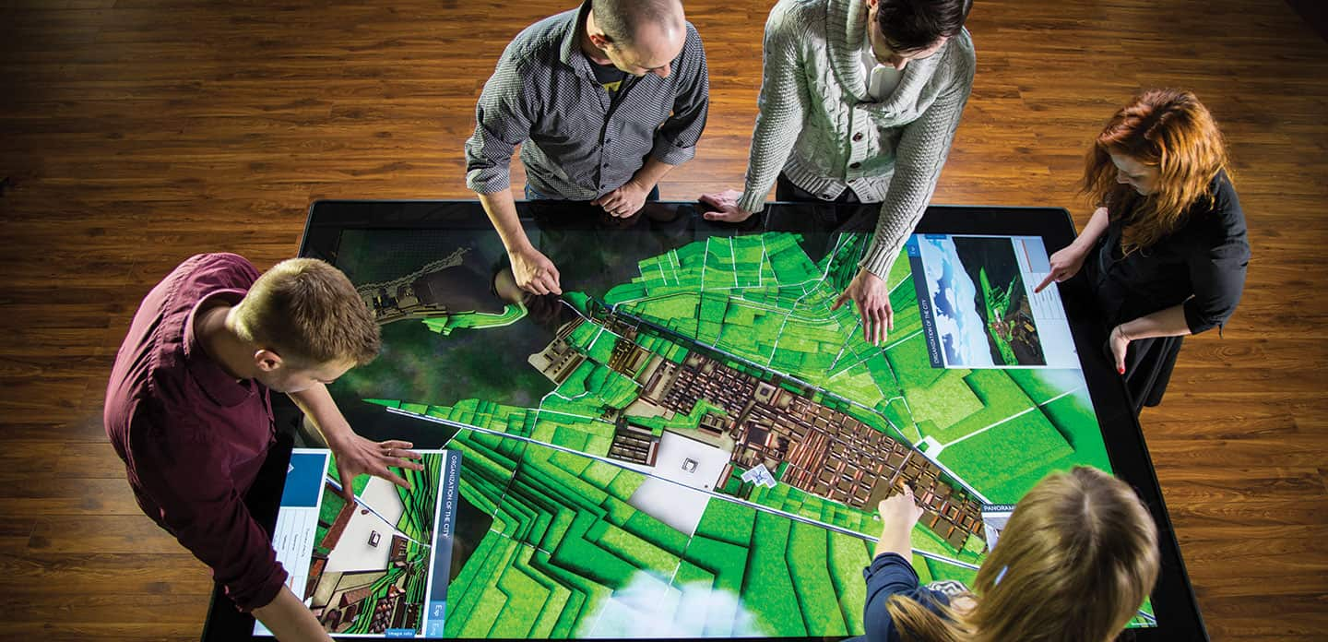
Interactief
Het is belangrijk dat je in realtime allerlei verschillende scenario's kunt uitproberen
Vaak is er geen sprake van één optimum maar hangt het af van wat je belangrijk vindt: kosten; ruimtebeslag; CO2 reductie; capaciteitsuitbreiding; etc.
Met scenario's kan je als groep interactief elkaars scenario's verkennen en begrijpen

Slide 9
Interactief
Kaart met:
Bedrijfspanden
Kabels
Transformatoren
Overig opwek/verbruik

Slide 10
Interactief
Input
Opwek
Verbruik en elektrificatie
Flex en opslag
Collectieve sturing

Slide 11
Interactief
Output
(Piek)belasting net
Gelijktijdigheid
Inzicht in (geagregeerde) profielen
Inzicht in onbalans

Slide 12
Interactief
Demo
https://zenmo.com/tools/digital-twin-groote-lindt/
Notes:
SCRIPT:
Begin bij huidig
Laat de verschillende output grafieken zien
Druk op geplande investeringen
Opwek neemt toe met 7 MW zon op dak bedrijven en 44MW zonnepark
Piek teruglevering van gezamenlijk systeem is minder dan een kwart van totale opwek vermogen PV
Bedrijven hebben hoog verbruik dus kunnen veel lokaal verbruiken, maar onbalans groeit
Warmtevraag elektrificeren (sldier warmtepompen) zal leiden tot enorme groei vraag
Nog veel potentie voor slimmere aansturing bij meer data van o.a. aansluitcapaciteit bedrijven en vermogens stations

Slide 13
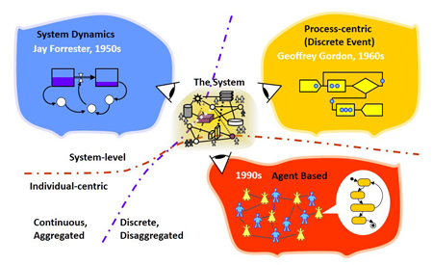
Agent- based
Als je eenmaal een digital twin hebt is agent-based een perfecte methode om die "tot leven te wekken"
Het antwoord op een zoektocht die begon met onderzoek naar de energy transition aan de TU/e
De essentie is dat je veel verschillende entiteiten gedrag kunt geven dat geparametriseerd wordt op basis van tijd, plaats, interactie en wat je nog meer toevoegt.

Slide 14
Agent-based
Alle agents hebben hun eigen dynamieken
Agents zijn: bedrijfsvestigingen, batterijen, PV installaties, Elektrische auto’s, elektrische trucks, transformatoren, etc.

Slide 15
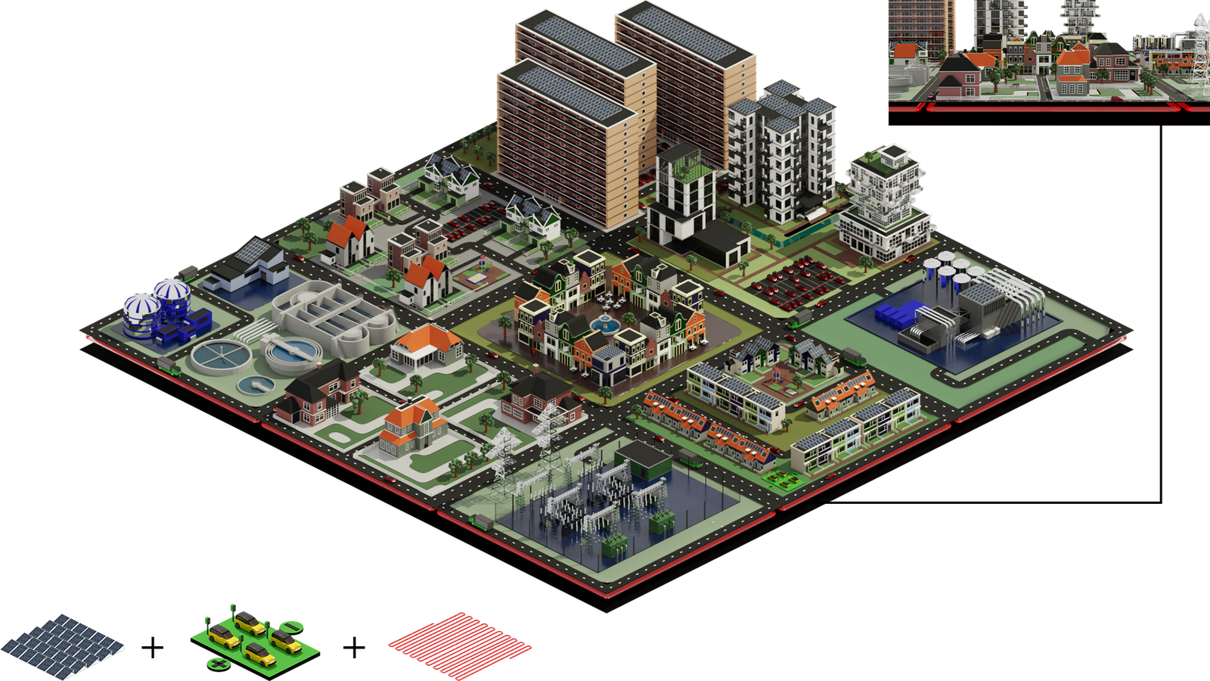
Digital twin
Digital twins zijn een manier om de werkelijkheid na te maken op de computer waarna je er een veelheid van scenario's op los kunt laten.
De informatie om digital twins te vullen wordt in hoog tempo meer en vaak zijn coordinaten een goede manier om data sets aan elkaar te linken.
De computerkracht nodig om dit door te rekenen en weer te geven wordt in hoog tempo meer.

Slide 16
Data voor digital twins
Databronnen
Uitvraag bedrijven (meetbedrijven)
bedrijventerreinen
Hessenpoort en
Groote Lindt
Open data
Opzet
digital twin
Netbeheerder

Slide 17
Open data die we al hebben
Gebiedsspecifiek
Panden
Adressen
Energielabels (EP Online)
Kleinverbruik per postcode (netbeheerder)
Oppervlakte zonnepanelen (satelliet)
Energieverbruik bedrijven per gemeente (CBS)
Profielen
Electriciteitsprijzen (jaar)
CO2-intensiteit opwek (jaar)
Weer
Reisgedrag huishoudens
Verbruik gas en electriteit (MFFBAS)

Slide 18
Data die we van bedrijven krijgen
Kwartierwaarden electriciteit
Uurwaarden gas
Jaarverbruik andere dragers
Energieopslag
Eigen opwek
Verwarmingstechniek
Electrificatie mobiliteit

Slide 19
Data die we wel van de netbeheerder krijgen
> 25 kV stations + planning + indicatief verzorgingsgebied
Liggingsgegevens gasnetten (maar geen capaciteit/gebruik)
Liggingsgegevens elektriciteitsnetten naar categorie: hoog, midden en laagspanning
Kabels (maar niet hoe ze vastzitten en geen capaciteit/gebruik)
Transformators (maar niet verzorgingsgebied/capaciteit/gebruik)

Slide 20
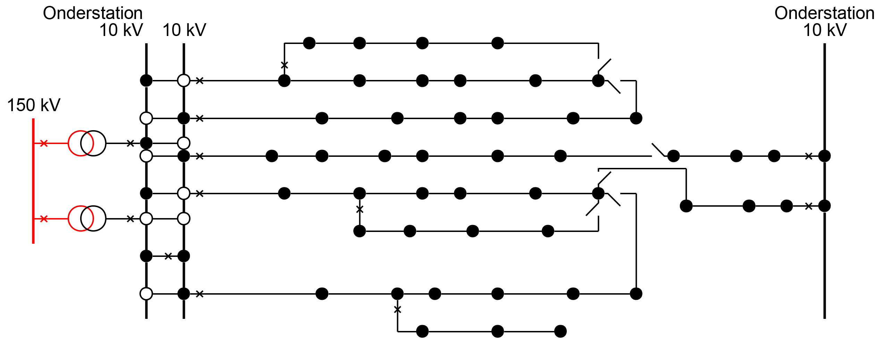
Data die we (nog) niet van de netbeheerder krijgen
Voor elke trafo:
Capaciteit en spanningsniveau
Berekend/gemeten verbruik per kwartier (zodat je optelsom gebruikers weet)

Slide 21
Conlusies

Slide 22
Het probleem is groot
Ondanks tientallen miljarden voor netverzwaring zullen duizenden bedrijventerreinen niet genoeg stroom kunnen krijgen
Dat betekent dat veel plannen voor het vestigen, uitbreiden of verduurzamen van bedrijven niet door kunnen gaan
De problemen worden pas in 2030 of zelfs 2035 opgelost
De netbeheerder geeft nog geen openheid van zaken

Slide 23
Zenmo Zero biedt een oplossing
Open source: transparant en geschikt om samen te verbeteren
Interactief: stakeholders kunnen zelf scenario's verkennen
Agent-based: elk bedrijf en elke trafo uniek, inclusief locatie in het net en energiegebruik per kwartier
Digital twins: een rijke kopie van de werkelijkheid in de computer waarmee je een veelheid van scenario's kunt doorrekenen
Als jij met jouw bedrijventerrein slim aan de slag wilt om netcongestie te verminderen, neem dan contact met ons op: info@zenmo.com.

